Slide 1
Проект
«Школьная Киностудия»

Slide 2
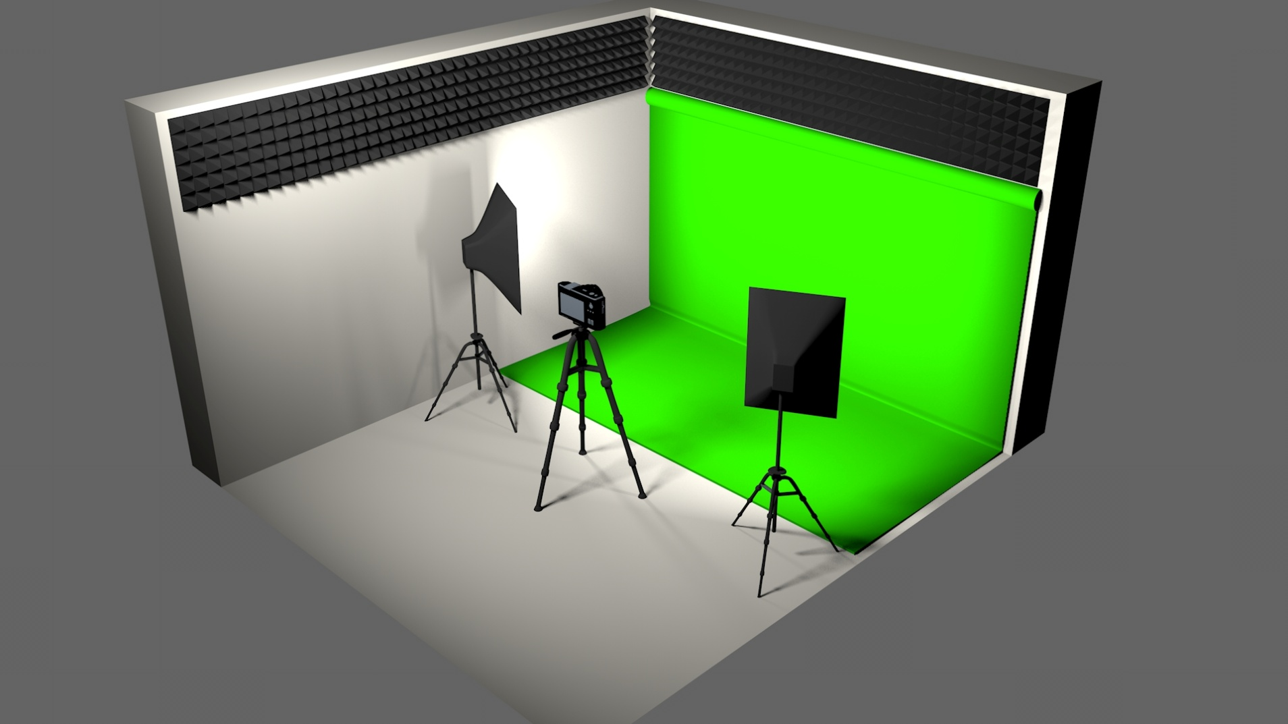
О чём проект?
Собственная школьная киностудия. Представляет собой специально отведенное помещение, оборудованное для съемки видеороликов.

Slide 3
Ожидаемая аудитория
Учащиеся 1-11 классов , готовые творчески самореализовываться и развиваться. Ученики получат возможность делать видеоролики для конкурсов, школьных творческих проектов и личных проектов.

Slide 4
Цели проекта
Предоставление возможности творчески самореализовываться ученикам. Развитие творческого и информационного пространства внутри школы и за её пределами.

Slide 5
Зачем мы это делаем?
В нашей школе достаточно часто используют видеоролики для участия в конкурсах, проведении различных мероприятий (таких, например, как MEGA SUPER BATTLE или игры клуба «ЧТО? ГДЕ? КОГДА?).

Slide 6
МЫ ЗНАЕМ, КАК ЭТО ДЕЛАТЬ,
МЫ УМЕЕМ ЭТО ДЕЛАТЬ.
МЫ ХОТИМ ЭТО ДЕЛАТЬ
НА ВЫСОКОМ ТЕХНИЧЕСКОМ УРОВНЕ
В СТЕНАХ РОДНОЙ ШКОЛЫ.

